Slide 1
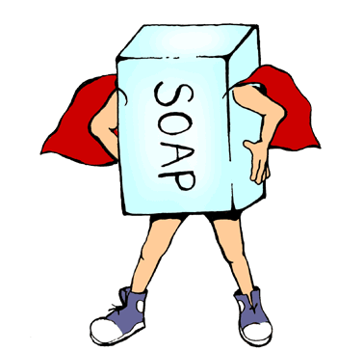
Мыло.
Его состав и моющее действие.
Синтетические моющие средства.

Slide 2
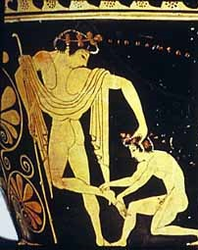
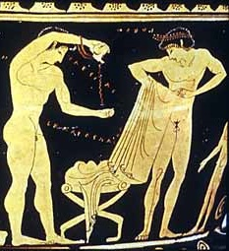
История создания и производства мыла
История создания мыла насчитывает сотни лет и окутана тайнами и легендами. По имеющимся данным, мыло изготовлялось ещё в древнем Шумере и Вавилоне (около 2800 г. до н.э.). Описания технологий изготовления мыла были найдены еще в Месопотамии на глиняных табличках, относящихся примерно к 2200 г. до н.э. А египетский папирус, найденный в середине второго тысячелетия до нашей эры, свидетельствующий, что египтяне регулярно мылись с помощью мыла, только подтвердил догадки ученых.

Slide 3
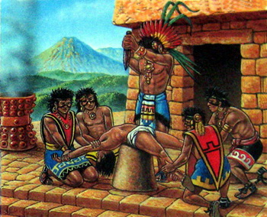
Широко применялись подобные моющие средства и в Древнем Риме. Одна из легенд связывает появление мыла и даже слова soap (англ.) с горой Sapo, на которой в древнем Риме совершалось жертвоприношение богам.

Slide 4
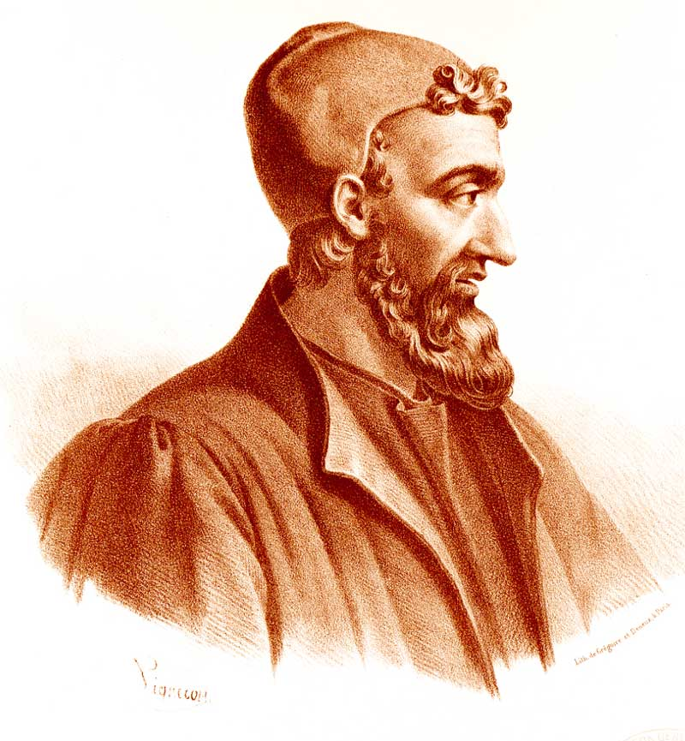
Открытие мыла как средства гигиенического ухода приписывают знаменитому античному врачу Галену, жившему во II в. нашей эры. После падения Римской империи культура умывания была утрачена, а мыло забыто на многие столетия, что в немалой степени способствовало множеству эпидемий, буквально опустошавших Европу в средние века. Во Франции и Англии мыло вновь появилось лишь в XIII в. и производилось только знающими все тонкости этого искусства аптекарями для знатных семей.
Античный врач Гален

Slide 5
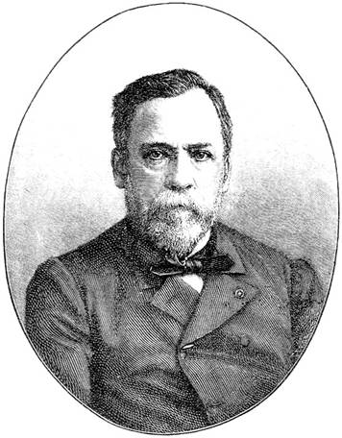
Великий французский ученый Пастер в начале XIX в. установил, что бактерии являются возбудителями болезней, жизненная важность личной гигиены стала очевидна всем.
Луи Пастер

Slide 6
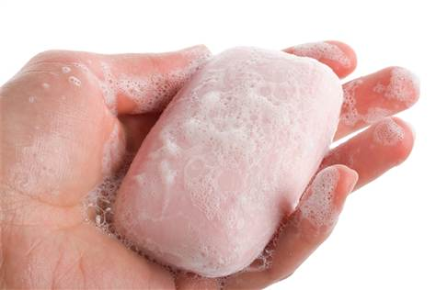
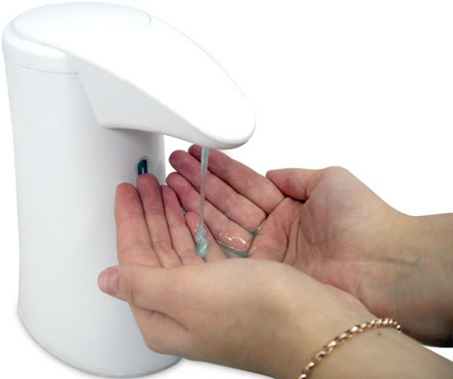
Мыло — жидкий или твёрдый продукт, содержащий поверхностно-активные вещества, в соединении с водой используемое либо как косметическое средство — для очищения и ухода за кожей; либо как средство бытовой химии — моющего средства (мыло хозяйственное).

Slide 7
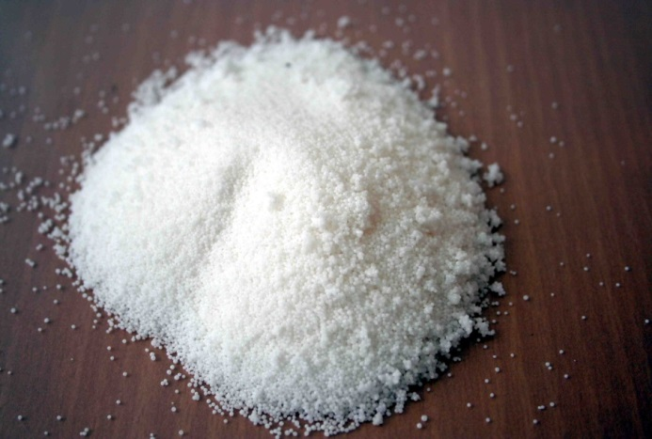
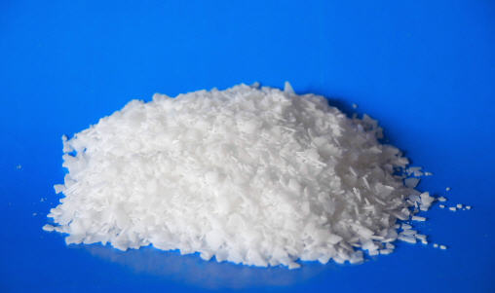
В состав мыла входят натриевые и калиевые соли высших карбоновых кислот:
Стеариновая кислота
Пальминитиновая кислота

Slide 8
Пальмитиновая кислота
Стеариновая кислота
Лауриновая кислота

Slide 9
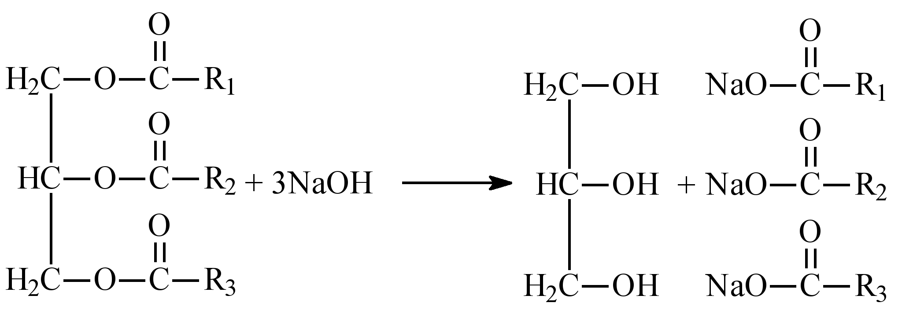
Для получения мыла жиры подвергают щелочному гидролизу:

Slide 10
Омыление — гидролиз сложного эфира с образованием спирта и кислоты (или её соли, когда для омыления берут раствор щёлочи). При омылении жиров, представляющих собой эфиры высших жирных кислот и глицерина, щелочами образуются соли жирных кислот, называемые мылами (отсюда и происхождение термина «омыление»). Омыление имеет большое значение в биологическом обмене веществ (расщепление и усвоение организмом жиров), происходит под действием соответствующих ферментов-эстераз.

Slide 11
Гидрогенизация жиров – так называют процесс, присоединения водорода к остатком непредельных кислот, входящих в состав жиров. В результате из жидких жиров, молекулы которых содержат ненасыщенные углеводородные радикалы, получают твердые жиры, содержащие остатки придельных (насыщенных) жирных кислот. Гидрирование проводят под давлением в присутствии катализатора:

Slide 12
Моющее действие мыла
Молекула мыла состоит из двух частей:
гидрофобной(враждебной к воде)
и гидрофильной(дружественной к воде).
В воду мыло погружается гидрофильной частью, а гидрофобная выталкивается наружу.

Slide 13
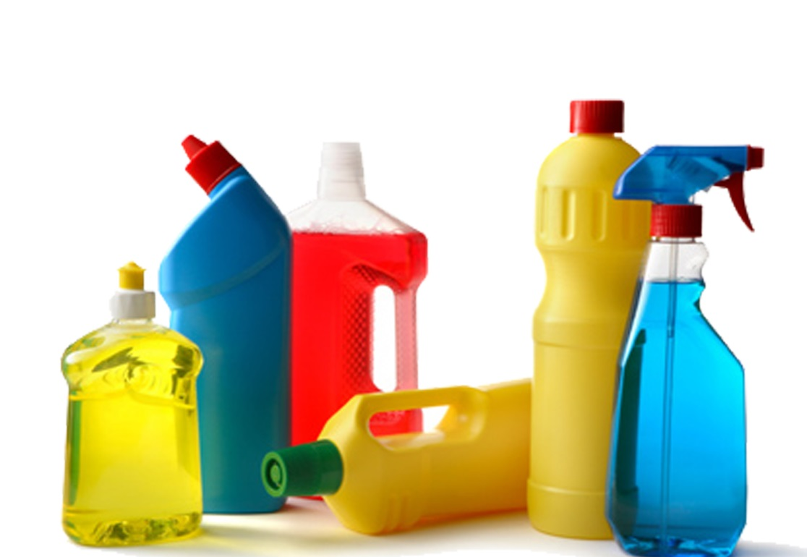
Синтетические моющие средства
Синтетические моющие средства – детергенты (англ. deterge – очищать) – это композиции различных органических и неорганических химических соединений.

Slide 14
К бытовым химическим товарам помимо синтетических моющих средств (СМС) относятся:
Краски
Клея
Герметики

Slide 15
Основные ингредиенты синтетических моющих средств
Ингредиенты | Назначение
Основные компоненты: поверхностно-активные вещества (ПАВ) | Моющее действие. Анионактивные ПАВ лучше моют в щелочной среде. Катионактивные ПАВ используют так же как ингибиторы коррозии (для защиты стиральных машин), антистатики, эмульгаторы; обладают дезинфицирующим действием
Вспомогательные вещества: щелочные соли — карбонат и силикат натрия | Замедляет коррозию металлических частей стиральных машин, усиливает антирезорбционную способность и уменьшает гигроскопичность порошкообразных СМС
Нейтральные соли — сульфат и фосфат натрия | Для улучшения сыпучести порошка и растворимости его в воде, увеличивает моющую способность СМС. Фосфорные соли используют для снижения щелочности моющих растворов до рН " 7. Полифосфаты устраняют налет на тканях, образованный малорастворимыми соединениями, снижают зольность тканей
Карбоксиметилцеллюлоза | Для предотвращения резорбции грязи в составах СМС для льняных и хлопчатобумажных тканей
Поливинилпирролидон | Для предотвращения резорбции грязи в составах СМС для шерстяных и шелковых тканей
Химические отбеливатели (персоли) | Для отбеливания хлопчато-бумажных и льняных тканей. При нагревании выделяется атомарный кислород
Химические отбеливатели (перекись водорода) | Для отбеливания шерстяных и шелковых тканей
Физические (оптические) отбелива-тели — флуоресци-рующие соедине-ния | Для придания эффекта белизны за счет преобразования падающего света и отражение от ткани в голубой области спектра
Адсорбционные красители (ультрамарин, индиго, синтетические органические пигменты) | Действие основано на оптическом эффекте — адсорбция на поверхности тканей без химического воздействия. Ткань приобретает яркость за счет голубого или розового оттенков
Биодобавки — ферменты (липазы, протеазы и др.) | Для удаления загрязнений и пятен жирового происхождения (липиды) и белковых веществ (протеины): следы крови и др.
Отдушки | Для ароматизации белья
Антистатики | Для снятия статического электричества

Slide 16
Синтетические моющие средства, предназначенные для стирки изделий, подразделяются по следующим признакам:
по агрегатному состоянию: твердые (в виде кусков — мыло хозяйственное), порошкообразные, разновидность — гранулированные; жидкие; пастообразные;
по назначению: для разных видов волокон — универсальные; для хлопчатобумажных, льняных тканей и изделий из них; для изделий из шелка, шерсти, искусственных и синтетических тканей; для замачивания белья и хозяйственно-бытовых нужд; специального назначения. Синтетические моющие средства подлежат обязательной сертификации;
синтетические моющие средства комплексного действия (с подсиниванием, подкрахмаливанием, антистатической обработкой и т. п.);
по способу применения: с высоким (ненормируемым) пенообразованием для ручной стирки и в стиральных машинах активаторного типа; с пониженным пенообразованием — для стирки в автоматических и полуавтоматических стиральных машинах.

Slide 17
Применение СМС
11,8 кг в год
15,6 кг в год
14,2 кг в год
28 кг в год
6 кг в год

Slide 18
И на последок, интересный опыт, показывающий, что будет, если смешать молоко, пищевой краситель и жидкое мыло:

Slide 19
Спасибо за внимание!

